Slide 1

Inteligentná elektroinštalácia
Ego-n

Slide 2
Čo je Ego-n
Inteligentná elektroinštalácia od firmy ABB s.r.o.
Určená pre rodinné domy a byty
Komunikuje s inými bezpečnostnými systémami (JABLOTRON,...)
Možnosť bezdrôtového ovládania
Vlastné programovacie a ovládacie prostredie

Slide 3
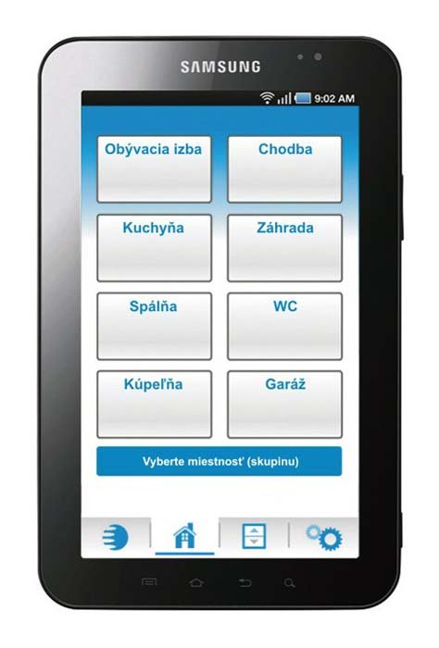
Možnosti systému Ego-n
Ovládanie osvetlenia
Možnosti nastavenia svetelných scén
Ovládanie vykurovania
Bezpečnostný systém
Simulácia prítomnosti

Slide 4
Ako funguje Ego-n ?
Inštalácia prvkov
Evidencia prvkov
Tvorba inštalačného zoznamu
Naprogramovanie systému
Testovanie fungovania systému

Slide 5
Úrovne nastavenia systému
Basic
Plus
Neobsahuje komunikačný modul
Programovanie sa vykonáva manuálne u každého prvku
Možnosť nastavenia funkcie ON/OFF
Obsahuje komunikačný modul
Programovanie sa vykonáva pomocou počítača z jedného miesta
Väčšie možnosti nastavenia prvkov
Možnosť pripojenia viacerých modulov (GSM, log. úrovne, RF, ...)

